Slide 1
Adult Bible Study Guide
Oct • Nov • Dec 2019
powerpoint presentation designed by claro ruiz vicente
http://clarovicente.weebly.com

Slide 2
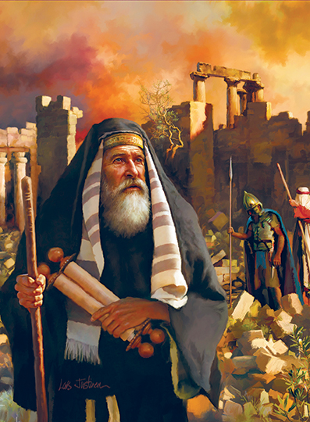
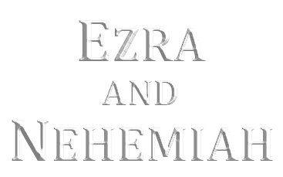
JIŘÍ MOSKALA
Notes:
Ang Ezra at Nehemias

Slide 3
Ezra and Nehemiah
Our Goal
AS WE STUDY
God’s Word this quarter,
may the Lord bless us by
inspiring us,
touching our hearts,
transforming our thinking, and enabling us daily to follow Him
faithfully and enthusiastically.
Notes:
Ang Ating Mithiin. Samantalang pinag-aaralan natin ang Salita ng Diyos sa quarter na ito, nawa’y pagpalain tayo ng Diyos sa pamamagitan ng pagbibigay inspirasyon sa atin, hinihipo ang ating puso, binabago ang ating pag-iisip, at tinutulungan tayong araw-araw na sumunod nang buong katapatan at kasiglahan sa Kanya.

Slide 4
Ezra and Nehemiah
Contents
1 Making Sense of History: Zerubbabel and Ezra
2 Nehemiah
3 God’s Call
4 Facing Opposition
5 Violating the Spirit of the Law
6 The Reading of the Word
7 Our Forgiving God
8 God and the Covenant
9 Trials, Tribulations, and Lists
10 Worshiping the Lord
11 Backslidden People
12 Dealing With Bad Decisions
13 Leaders in Israel
Notes:
Pang-apat na liksyon

Slide 5
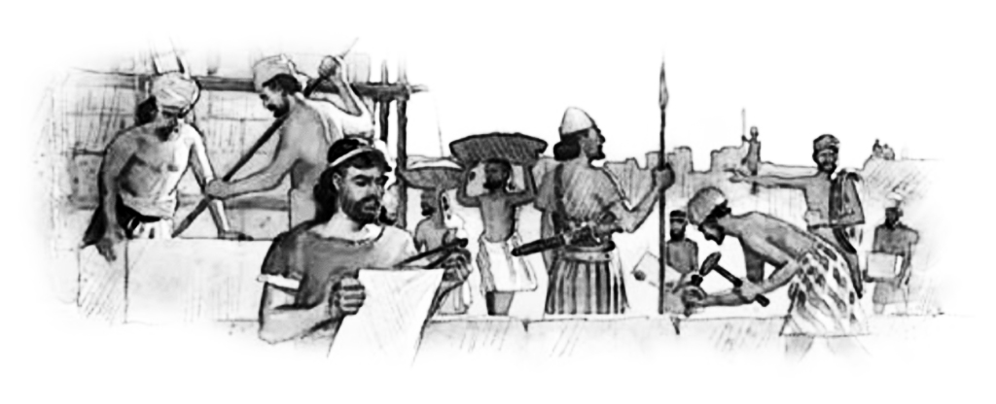
Ezra and Nehemiah
Lesson 4, October 24
Facing Opposition
Notes:
Hinaharáp ang Oposisyon

Slide 6
Facing Opposition
Key Text
Ezra 5:5 NKJV
“BUT THE EYE of their God was upon the elders of the Jews, so that they could not make them cease till a report could go to Darius. Then a written answer was returned concerning this matter.”
Notes:
Susing Talata. “Ngunit ang mata ng kanilang Diyos ay nakatingin sa matatanda ng mga Judio, at sila'y hindi nila napatigil hanggang sa ang isang ulat ay makarating kay Dario at ang sagot ay maibalik sa pamamagitan ng sulat tungkol doon” (Ezra 5:5).

Slide 7
Facing Opposition
Initial Words
RESISTANCE TO THE work of God is a prevalent theme in the two books of Ezra and Nehemiah; therefore, it is not surprising that rebuilding Jerusalem incited opposition and persecution.
Wherever we turn in today’s world, the work of the Lord is resisted. Satan tries to make sure that the gospel doesn’t spread quickly, as it threatens his dominion.
Notes:
Panimulang Salita. Ang pagkontra sa gawain ng Diyos ay isang laganap na tema sa dalawang aklat ng Ezra at Nehemias; kaya, hindi kagulat-gulat na ang pagtatayong muli ng Jerusalem ay gumising sa oposisyon at pag-uusig.. ¶ Saan man tayo bumaling sa mundo ngayon, ang gawain ng Diyos ay kinukontra. Sinusubukan ni Satanas na siguruhing ang ebanghelyo ay hindi matuling kumalat, dahil nagbabanta ito sa kanyang pamamahala.

Slide 8
Facing Opposition
Quick Look
1. Activation of Opposition (Ezra 4:4, 5)
2. Stoppage of Work (Ezra 74:23, 24)
3. Counteraction of Nehemiah (Nehemiah 4:14, 20)
Notes:
1. Pagpapakilos ng Oposisyon (Ezra 4:4, 5)
2. Pagpapatigil ng Gawain (Ezra 74:23, 24)
3. Pangontra ni Nehemias (Nehemias 4:14, 20)

Slide 9
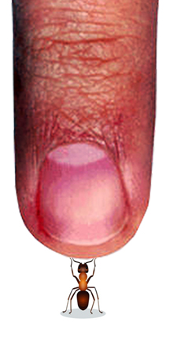
Facing Opposition
1. Activation of Opposition
Ezra 4:4, 5 NKJV
“THEN THE PEOPLE of the land tried to discourage the people of Judah. They troubled them in building, and hired counselors against them to frustrate their purpose all the days of
Cyrus king of Persia, even until the reign of Darius king of Persia.”
Notes:
1. Pagpapakilos ng Oposisyon . “Nang magkagayo'y pinanlupaypay ng mga tao ng lupain ang taong-bayan ng Juda, at tinakot silang magtayo. Umupa sila ng mga tagapayo laban sa kanila upang biguin ang kanilang layunin, sa lahat ng mga araw ni ¶ Ciro na hari ng Persia, maging hanggang sa paghahari ni Dario na hari ng Persia” (Ezra 4:4, 5).

Slide 10
Activation of Opposition
Offered Help Refused
“ ‘LET US BUILD with you’.... ‘You may do nothing with us to build...’ ” (Ezra 4:2, 3).
These people were imported from other nations into Samaria after the northern kingdom Israelites were deported.
The king of Assyria sent them priests, who were to teach them how to worship the God of Israel. The resulting religion incorporated the Canaanite gods, as well.
Notes:
Tinanggihan ang Inialok na Tulong. “ ‘Isama ninyo kami sa inyong pagtatayo’.... ’ Kayo'y walang pakialam sa amin sa pagtatayo...’ (Ezra 4:2, 3). ¶ Ang mga taong ito’y ipinasok mula sa ibang mga bansa sa Samaria pagkatapos na ipatapon ang mga Israelita ng hilagang kaharian. ¶ Nagpadala sa kanila ng mga pari ang hari ng Asiria, na magtuturo sa kanila kung paano sasambahin ang Diyos ng Israe. Ang resultang relihiyon ay inilakip din naman ang mga diyus-diyosan ng Canaan.

Slide 11
Activation of Opposition
Offered Help Refused
The remnant Israelites were afraid that this religion would be brought into their temple worship. It was their forefathers’ constant compromise with the pagan faiths that led to the destruction of the temple, as well as to their exile.
The last thing that they would want to do would be to get too closely aligned with the people around them.
Notes:
Natakot ang nalabing mga Israelita na ang relihiyong ito ay dadalhin sa kanilng pagsamba sa templo. Ang di-nababagong kumpromiso sa mga paganong pananampalataya ng kanilang mga ninuno ang nagdala sa pagkakawasak ng templo, pati na rin ang sa kanilang pagkakatapon. ¶ Ang huling bagay na gusto nilang gawin ay ang mapalinya nang napakalapit sa mga taong nakapalibot sa kanila.

Slide 12
Activation of Opposition
Prophets Encourage
The Jews had stopped building be-cause they were afraid. God had to do something in order to encourage them.
Human opposition doesn’t stop God; even if the Jews contributed to this opposition by their own actions, God did not abandon them. He worked through the prophets to motivate and propel them into action again.
Notes:
Nagpapalakas ng Loob ang mga Propeta. Tumigil na magtayo ang mga Judio dahil takot sila. Kinailangan gumawa ang Diyos ng isang bagay para mapalakas ang loob nila. ¶ Hindi mapipigilan ng oposisiyon ng tao ang Diyos; kahit na ang mga Judio ay tumulong sa oposisyon sa pamamagitan ng sarili nilang mga kilos, hindi sila inabandona ng Diyos. Gumawa Siya sa pamamagitan ng mga propeta para udyukan sila at itulak sila na kumilos muli.

Slide 13
Prophets Encourage
Prophets and Kings 573, 574
“In stirring testimonies...[Haggai and Zechariah] revealed to the people the cause of their troubles. The lack of tem- poral prosperity was the result of a neg- lect to put God’s interests first, the pro- phets declared. Had the Israelites ho-nored God...by making the building of His house their first work, they would have invited His presence and blessing.”
Notes:
“Sa mga nakakakilos na patotoo...[sina Hagai at Zacarias] ay inihayag sa mga tao ang dahilan ng kanilang mga problema. Ang kakulangan nang pansamantalang kasaganaan ay resulta ng isang pagpapabaya na unahin ang interes ng Diyos, sinabi ng mga propeta. Kung pinarangalan ng mga Israelita ang Diyos...sa pamamagitan ng pagtatayo muna ng Kanyang bahay bilang una nilang gawain, inimbitahan sana nila ang Kanyang presensya at pagpapala.”—Prophets and Kings 573, 574

Slide 14
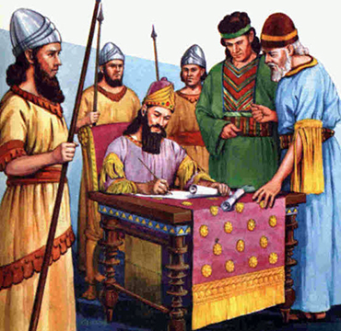
Facing Opposition
2. Stoppage of Work
Ezra 4:23, 24 nkjv
“NOW WHEN THE copy of King Artaxerxes’ letter was read...they went up in haste to Jerusalem against the Jews, and by force of arms made them cease. Thus the work of the house of God which is at Jerusalem ceased, and
it was discontinued until the second year of the reign of Darius king of Persia.”
Notes:
2. Pagpapatigil ng Gawain. “Nang mabasa ang sipi ng sulat ni Haring Artaxerxes sa harapan nina Rehum, ni Simsai na eskriba, at ng kanilang mga kasamahan, sila'y dali-daling pumunta sa mga Judio sa Jerusalem at pinatigil nila sa pamamagitan ng lakas at kapangyarihan. Nang magkagayo'y natigil ang paggawa sa bahay ng Diyos na nasa Jerusalem; at ¶ ito ay napatigil hanggang sa ikalawang taon ng paghahari ni Dario na hari ng Persia” (Ezra 4:23, 24).

Slide 15
2. Stoppage of Work
Enemy Actions
THE “PEOPLE OF the land” wrote letters of accusation against the Jews and their work first to Darius (Ezra 5 and 6), then to King Xerxes (Ahasuerus), as well as Artaxerxes.
They claimed that if the city were rebuilt, the king would lose his power over it, because Jerusalem had always been a place of rebellion and trouble in the past. Unfortunately, King Artaxerxes
Notes:
Mga Kilos ng Kaaway. Ang “mga tao ng lupain” ay sumulat ng mga liham ng pag-aakusa laban sa mga Judio at kanilang gawain una kay Dario (Ezra 5 at 6), pagkatapos ay sa Haring Xerxes (Ahasuerus), gayundin kay Artaxerxes. ¶ Nagsabi sila na kung ang lunsod ay maitatayong muli, mawawala ang kapangyarihan ng hari sa ibabaw nito, dahil ang Jerusalem ay laging naging isang lugar ng rebelyon at problema sa nakaraan. Sa kasamaang-palad, si Haring Artaxerxes

Slide 16
2. Stoppage of Work
Enemy Actions
was swayed into believing that the Jews were building only because they wanted to gain their independence and therefore incite confrontation.
He ordered the work to cease, and the people sent an army to prevent further building of the city.
This forceful approach brought the work for God to a halt.
Notes:
ay napaniwala na ang mga Judio ay nagtatayo dahil lamang gusto nilang makamit ang pagsasarili at sa gayon ay gisingin ang sagupaan. ¶ Iniutos niya ang pagtigil ng gawain, at ang mga tao ay nagpadala ng isang armi para hadlangan ang patuloy na pagtatayo ng lunsod. Itong mapuwersang paraan ang nagpatigil sa gawain para sa Diyos.

Slide 17
2. Stoppage of Work
Enemy Actions
When opposition gets in the way of doing what we believe God calls us to do, we have the tendency to question and doubt God’s guidance.
We can easily convince ourselves that we made a mistake. Fear can paralyze our minds, and our thoughts turn to despair and helplessness instead of being focused on the power of God.
Notes:
Kapag ang oposisyon ay humadlang sa paggawa nang pinaniniwalaan natin na tinatawagan tayo ng Diyos para gawin, nakahilig tayong tanungin at pagdudahan ang paggabay ng Diyos. ¶ Madali nating paniwalain ang sarili na nagkamali tayo. Maaaring paralisahin ng takot ang ating isip, at ang ating pag-iisip ay mauuwi sa kawalang-pag-asa at pagiging walang-kaya sa halip na nakapokus sa kapangyarihan ng Diyos.

Slide 18
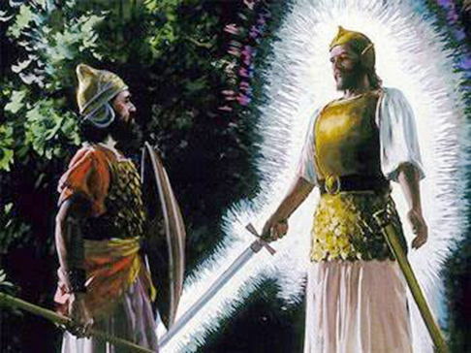
Facing Opposition
3. Counteraction of Nehemiah
Nehemiah 4:14, 20 nkjv
“ ‘AND I...SAID to the nobles, to the leaders, and to the rest of the people, “Do not be afraid of them. Remember the Lord, great and awesome, and fight for your brethren, your sons, your daughters, your wives, and your houses.”
‘Our God will fight for us.’ ”
Notes:
3. Pangontra ni Nehemias. “At sinabi sa mga maharlika at sa mga pinuno, at sa iba pang taong-bayan, ‘Huwag kayong matakot sa kanila. Inyong alalahanin ang Panginoon, na dakila at kasindak-sindak, at ipaglaban ninyo ang inyong mga kapatid, ang inyong mga anak na lalaki at babae, ang inyong mga asawa, at ang inyong mga tahanan.” ¶ “Ang Diyos natin ang lalaban para sa atin’ ” (Nehemias 4:14, 20)

Slide 19
3. Counteraction of Nehemiah
Nehemiah Takes Action (444 b.c.)
NEHEMIAH SET UP an active guard. The people rotated through shifts during the day and nighttime in order to be prepared for any looming attacks.
Nehemiah also organized the people around the wall with weapons so that they ready to fight. He divided his ser-vants into two groups, with one wor-king and the other holding weapons.
Notes:
Kumilos si Nehemias (444 b.c.). Naglagay si Nehemias nang aktibong guwardya. Ang mga tao ay naghalinhinan sa araw at gabi upang maging handa para sa anumang napipintong mga pagsalakay. ¶ Nag-organisa rin si Nehemias ng mga tao sa palibot ng pader na may mga sandata para sila ay handang makipaglaban. Hinati Niya ang kanyang mga lingkod sa dalawang grupo, ang isa ay nagtratrabaho at ang iba ay may hawak na mga sandata.

Slide 20
3. Counteraction of Nehemiah
Nehemiah Takes Action (444 b.c.)
They did their part; God did the rest. Nehemiah’s faith in God’s protection is inspiring. However, he didn’t sit on the couch and expect God to do everything.
When we encounter opposition to the name of God, to our beliefs, or to what God calls us to do, we should remember that “God will fight for us.”
Notes:
Ginawa nila ang kanilang bahagi; ginawa ng Diyos ang natira. Nakakapampasigla ang pananampalataya ni Nehemias sa pag-iingat ng Diyos. ¶ Gayunman, hindi siya naupo sa isang sopa at inasahan ang Diyos na gagawin lahat. ¶ Kapag nakasagupa tayo ng oposisyon sa pangalan ng Diyos, sa ating mga pinaniniwalaan, o sa tinatawag tayo ng Diyos na gagawin, dapat nating tandaan na ang “Diyos ay lalaban para sa atin.”

Slide 21
3. Counteraction of Nehemiah
Doing a “Great Work”
Chapter 6 describes many attempts on Nehemiah’s life. Sanballat and Geshem kept sending Nehemiah letters in order to get him to come to them under the pretext of a meeting. However, the meeting was in the plain of Ono, which was in enemy territory, and thus gave away the true intent of the invitation.
If they get rid of the leader, they
Notes:
Gumagawa ng isang “Dakilang Gawain.” Inilalarawan ng kapitulo 6 ang maraming pagtatangka sa buhay ni Nehemias. Patuloy na nagpapadala sina Sanballat at Gesem ng mga liham upang papuntahin siya sa kanila sa ilalim ng pagkukunwâ ng isang pagpupulong. Gayunman, ang pagpupulong ay sa kapatagan ng Ono, na nasa teritoryo ng kaaway, at sa gayon ay inihayag ang tunay na pakay ng paanyaya. ¶ Kung mapapaalis nila ang lider,

Slide 22
3. Counteraction of Nehemiah
Doing a “Great Work”
will stunt the progress or perhaps even stop the Jews forever.
They are not giving up. Even if Nehemiah is not responding, they keep trying. It must have been frustrating to Nehemiah to have to deal with opposition at every turn. He responds to them by stating, “I am doing a great work” (Neh. 6:3 NKJV).
Notes:
mapipigil nila ang progreso o marahil ay mapapatigil pa nga nila ang mga Judio magpakailanman. ¶ Hindi sila sumusuko. Kahit hindi tumutugon si Nehemias, patuloy silang sumusubok. Maaaring naging nakapanghihina ng loob kay Nehemias ang harapin ang oposisyon tuwi-tuwina. Tumugon siya sa kanila sa pagsasabing, “Ako'y gumagawa ng isang dakilang gawain” (Nehemias 6:3).

Slide 23
3. Counteraction of Nehemiah
Doing a “Great Work”
By the world’s standards, Nehemiah was doing a great work as a cupbearer for the king. But building a city that was in ruins, that had no apparent worldly significance?
Nehemiah considered the work for God as “great” and more important because he realized that the honor of God’s name was at stake in Jerusalem.
Notes:
Sa mga pamantayan ng sanlibutan, gumagawa si Nehemias ng isang dakilang gawain bilang isang tagapagbigay ng alak sa hari. Subalit ang pagtatayo ng isang lunsod na wasak, na walang nakikitang makasanlibutang kabuluhan? ¶ Itinuring ni Nehemias ang gawain para sa Diyos na “dakila” at mas mahalaga dahil natanto niya na ang karangalan ng pangalan ng Diyos ay nakataya sa Jerusalem.

Slide 24
Facing Opposition
Final Words: Prophets and Kings 644
“THE OPPOSITION AND discouragement that the builders in Nehemiah’s day met from open enemies and pretended friends is typical of the experience that those today will have who work for God. Christians are tried, not only by the... cruelty of enemies, but by the indolence, inconsistency, lukewarmness, and treachery of avowed friends and helpers.”
Notes:
Huling Pananalita. “Ang oposisyon at pagpapahina ng loob na hinarap ng mga tagapagtayo sa panahon ni Nehemias mula sa lantarang mga kaaway at nagkukunwang mga kaibigan ay tipikal na mararanasang karanasan noong ngayon ay gumawa para sa Diyos. ¶ Masusubukan ang mga Kristiyano, hindi lamang sa pamamagitan ng...kalupitan ng mga kaaway, kundi sa pamamagitan ng katamaran, pagpabagu-bago, malahininga, at kataksilan ng mga nagsasabing mga kaibigan at katulong.”—Prophets and Kings 644.

Slide 25
Facing Opposition
Presentation Record
1. Church SSL 16 Oct 19

